Slide 1

NÁZEV ŠKOLY: ZŠ NETVOŘICE, OKRES BENEŠOV
AUTOR: Mgr. Hana Halamová
TÉMA: Předložky se 3.pádem
NÁZEV:VY_22_INOVACE_06_NJ 9_Předložky – richtig, falsch
ČÍSLO PROJEKTU: OPVK 1.4

Slide 2
Anotace
Materiál je určen pro výuku německého jazyka v 8. a 9. ročníku ZŠ.
Na základě obrázku žáci posuzují správnost uváděných tvrzení. Materiál nabízí dvě možnosti:
1) provést kontrolu každé věty zvlášť / obrázek se objeví na každém snímku po kliknuti do bílého pole /
2) kontrolovat až na závěr / v tom případě necháme dostatečný čas na zapamatování obrázku, spoléháme na vizuální pamětˇ - princip Kimovy hry a snímky posouváme kliknutím na modré tlačítko s šipkou /
Snímky 22 – 25 jsou určeny pro eventuální kopírování vět s možností doplňovat předložky a člen po předložkách.
Zdroje obrázků: http://office.microsoft.com

Slide 3
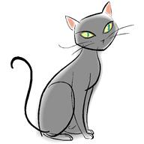

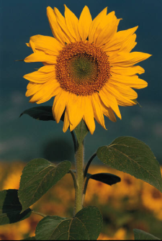
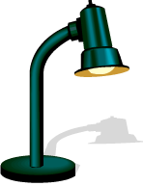





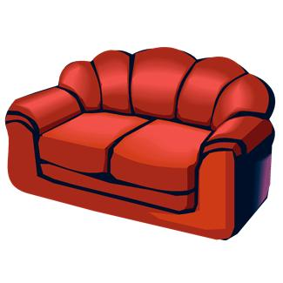

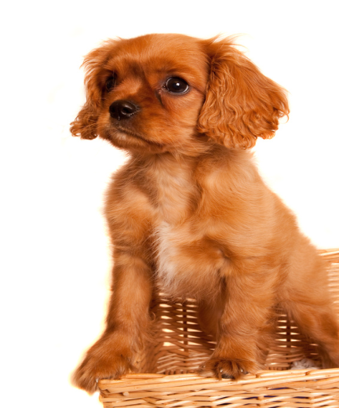



Slide 4

1
Richtig oder falsch?
Die Katze sitzt neben dem Hund.

Slide 5
2
Richtig oder falsch?
Über dem Sessel hängt ein Bild.

Slide 6
Richtig oder falsch?
3
An der Wand ist ein Bild mit
einem Haus.

Slide 7
4
Richtig oder falsch?
Auf dem Sofa sitzt eine Puppe.

Slide 8
5
Richtig oder falsch ?
Neben der Puppe liegt ein Ball.

Slide 9
6
Richtig oder falsch ?
Der Teddy sitzt auf dem Sofa neben der Puppe.

Slide 10
Richtig oder falsch ?
7
Neben dem Sofa steht ein Bücherregal.

Slide 11
Richtig oder falsch?
8
Das Sofa steht zwischen dem Schrank und einem Bücherschrank.

Slide 12
9
Richtig oder falsch?
Vor dem Sessel liegt ein Hund.

Slide 13
Richtig oder falsch?
10
In dem Raum sind zwei Hunde.

Slide 14
Richtig oder falsch ?
11
Der Bücherschrank steht neben der Tür.

Slide 15
Richtig oder falsch?
12
Hinter dem Sessel steht ein Koffer.

Slide 16
Richtig oder falsch?
13
Neben dem Koffer sitzt ein Hund.

Slide 17

Richtig oder falsch ?
14
Hinter dem Sofa steht eine Lampe.

Slide 18
Richtig oder falsch ?
15
Ein Hund liegt auf dem Sofa.

Slide 19
Richtig oder falsch?
16
Auf dem Tisch steht eine Vase mit Blumen.

Slide 20
Richtig oder falsch?
17
In dem Raum ist kein Tisch.

Slide 21
Richtig oder falsch?
18
Hinter dem Sessel sitzt ein Hund.

Slide 22
1 | F
2 | F
3 | F
4 | R
5 | F
6 | R
7 | R
8 | R
9 | F
10 | R
11 | F
12 | F
13 | R
14 | F
15 | F
16 | F
17 | R
18 | R
Řešení
R - F
richtig - falsch
?

Slide 23
Die Katze sitzt neben dem Hund.
Über dem Sessel hängt ein Bild.
An der Wand ist ein Bild mit einem Haus.
Auf dem Sofa sitzt eine Puppe.
Neben der Puppe liegt ein Ball.
Der Teddy sitzt auf dem Sofa neben der Puppe.
Neben dem Sofa steht ein Bücherregal.
Das Sofa steht zwischen dem Schrank und einem Bücherschrank.
Vor dem Sessel liegt eine Katze.

Slide 24
In dem Raum sind zwei Katzen.
Der Bücherschrank steht neben der Tür.
Hinter dem Sessel steht ein Koffer.
Neben dem Koffer sitzt ein Hund.
Ein Hund liegt auf dem Sofa.
Auf dem Tisch steht eine Vase mit Blumen.
In dem Raum ist kein Tisch.
Hinter dem Sessel sitzt ein Hund.

Slide 25
Die Katze sitzt _______ dem Hund.
________ dem Sessel hängt ein Bild.
______ der Wand ist ein Bild mit einem Haus.
_______ dem Sofa sitzt eine Puppe.
_________ der Puppe liegt ein Ball.
Der Teddy sitzt _______ dem Sofa _________ der Puppe.
_________ dem Sofa steht ein Bücherregal.
Das Sofa steht __________ dem Schrank und einem Bücherschrank.
___________ dem Sessel liegt eine Katze.

Slide 26
____ dem Raum sind zwei Katzen.
Der Bücherschrank steht _______ der Tür.
________ dem Sessel steht ein Koffer.
_________ dem Koffer sitzt ein Hund.
Ein Hund liegt _______ dem Sofa.
________ dem Tisch steht eine Vase mit Blumen.
_____ dem Raum ist kein Tisch.
________ dem Sessel sitzt ein Hund.

Slide 27
Dokonči věty :
Auf dem Sofa …..
Vor dem Sessel …..
Neben dem Teddy ….
Über dem Sofa ….
Hinter dem Sessel …..
Auf dem Schrank ……..
Zwischen dem …….
Vor dem Schrank ……..

